Slide 1

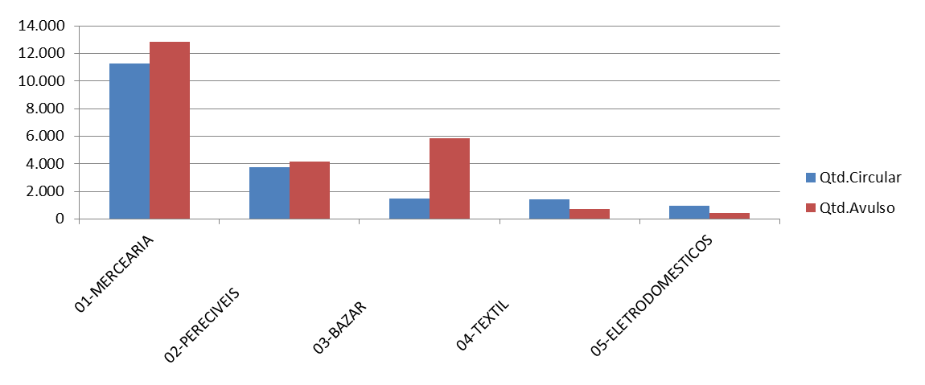

Estatística de Etiquetas Loja Pinheirinho Julho 2011
Depto | Qtd.Circular | Qtd.Avulso
01-MERCEARIA | 11.246 | 12.870
02-PERECIVEIS | 3.721 | 4.172
03-BAZAR | 1.473 | 5.869
04-TEXTIL | 1.433 | 740
05-ELETRODOMESTICOS | 937 | 444

Slide 2
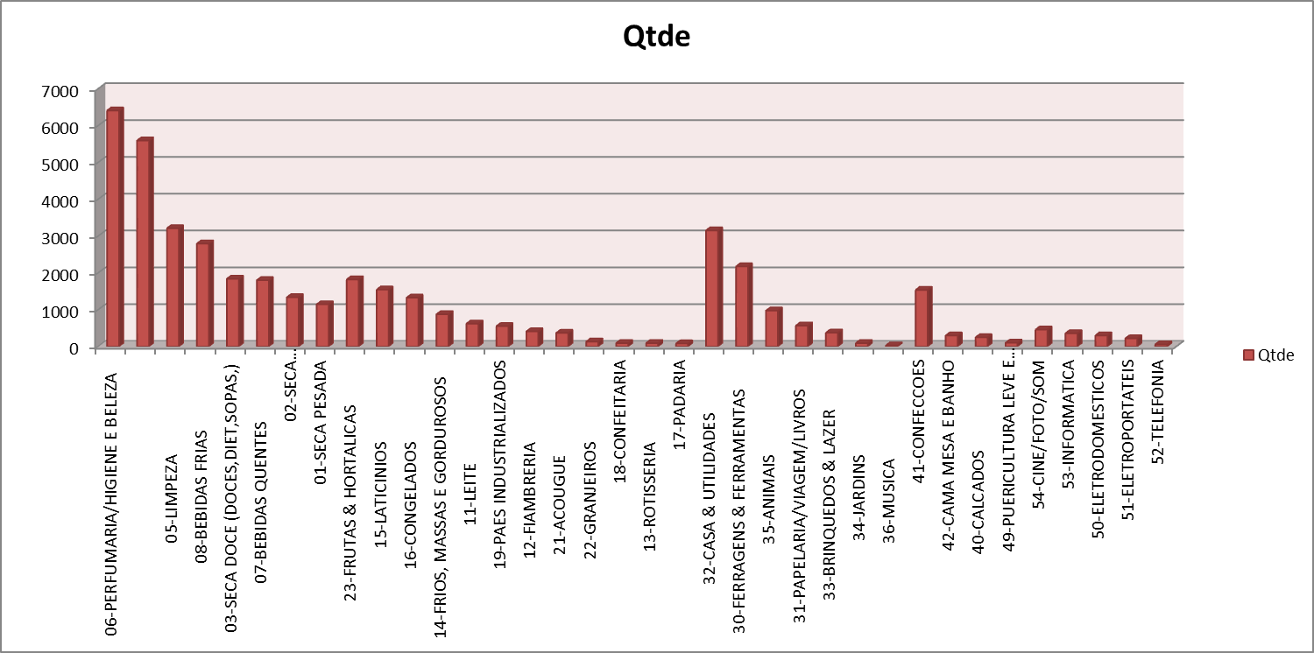
Estatística de Etiquetas Loja Pinheirinho Julho 2011

Slide 3
Estatística de Etiquetas – Conclusões loja 06
Depois de várias análises e conversa com os responsáveis pelos preços, chegamos a alguns pontos que acreditamos estarem contribuindo para os números apresentados:
1. Nossos porta preços(frisos gôndola) estão na maioria sem o plástico e não conseguimos fornecedor para troca devido ser gôndolas antigas e com isso as etiquetas em boa parte são presas por fitas.
2. Falta de um funcionário no setor de mata burro, pois todos os funcionários e promotores fazem a impressão, mesmo havendo orientação no sentido de imprimir somente o necessário, sempre tem alguém que abusa e imprime em vez de ser uma acaba imprimindo 02 ou até mais etiquetas do mesmo produto.
3. Gancheiras onde quando altera gera uma etiqueta, mas são colocadas uma em cada gancho mesmo sendo o mesmo item.
4. Na frente de caixa quando tem alteração são vários PDVs com o mesmo produto, nesta loja é 18 check-out.

Slide 4
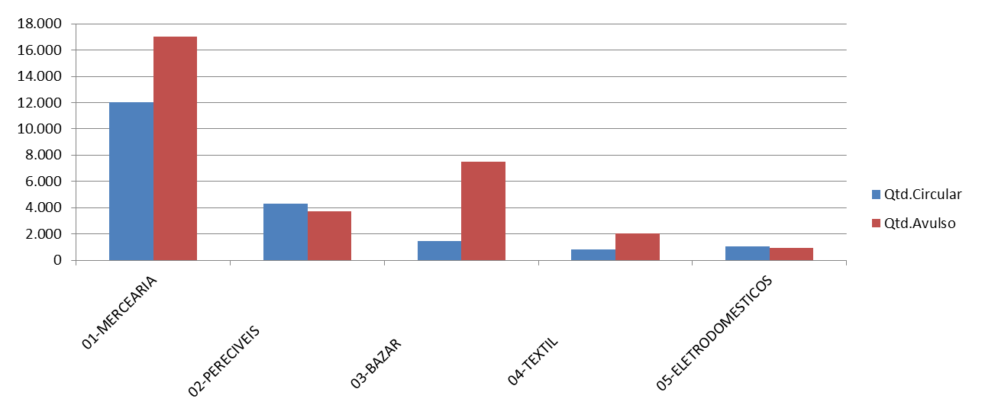
Estatística de Etiquetas Loja Nilo Peçanha Julho 2011
Depto | Qtd.Circular | Qtd.Avulso
01-MERCEARIA | 12.045 | 17.001
02-PERECIVEIS | 4.297 | 3.752
03-BAZAR | 1.484 | 7.491
04-TEXTIL | 806 | 2.048
05-ELETRODOMESTICOS | 1.066 | 938

Slide 5
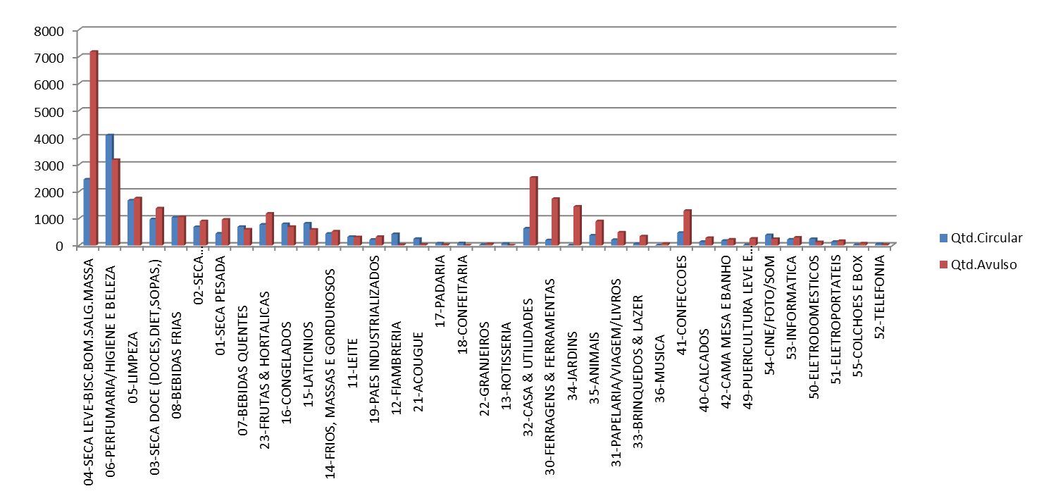
Estatística de Etiquetas Loja Nilo Peçanha Julho 2011

Slide 6
Estatística de Etiquetas – Conclusões loja 21
Mercearia: o maior índice se refere as alterações de itens do check–out pois para cada alteração eu tenho que tirar avulsa como pode ser visto abaixo.
Fornecedor:
Adams com 28 itens em 43 check–out teve duas alterações no mês total de 2.408 etiquetas.
Lacta: com 19 itens em 25 check–out teve uma alteração no mês total de etiquetas 475
Lacta: com 5 itens em 25 check–out teve uma alteração no mês de preço total de etiquetas 125
Nestle: 12 itens em 25 check–out teve uma alteração de preço no mês total de etiquetas 300
Neslte: 2 itens em 25 check–out teve uma alteração no mês de preço total de etiquetas 50
Garoto: 11 itens em 25 check–out teve uma alteração de preço no mês total de etiquetas 275
Arcor: 6 itens em 25 check–out teve uma alteração no mês de preço total de etiquetas 150
Sta helena: 4 itens em 25 check–out teve uma alteração de preço no mês total de etiquetas 100
Procter: 12 itens em 25 check–out teve uma alteração de preço no mês total de etiquetas 300
Bic: 4 itens em 25 check–out teve uma alteração de preço no mês total de etiquetas 100
Total geral de etiquetas avulsas só para os check–outs - 4.283

Slide 7
Estatística de Etiquetas – Conclusões loja 21
Bombonier: em todos as gancheiras são colocados etiquetas. Ex. se um item tem 5 gancheiras são colocadas 5 etiquetas.
Perfumaria : é o mesmo caso nas escovas de dentes e nas gancheiras
Limpeza : também é usado o mesmo critério paras gancheiras
Utilidades domesticas,ferragens, vassoras idem.
Flores são colocadas em cada unidade uma etiqueta pois do contrario elas ficam sem preço .
Sazonal: a cada mês é feito uma exposição e é tirado etiquetas avulsas para o setor.
Além de promotores e repositores pedirem etiquetas a mais que o necessário pois não tem como o operador do mata burro controlar a quantidade exata necessária que ele vai utilizar nos pontos e ilhas espalhadas pela loja.

